Slide 1
C++语言程序设计大作业
2022.11.09

Slide 2
大作业选题
1. 表达式自动求导
2. 智能指针实现
3. 命令行参数解析
4. 函数对象化
5. 字符串实现
6. 元组实现
7. 自选题目

Slide 3
大作业选题
题目 | 内存管理 | 多态 | 模板 | 运算符重载 | 生存周期(RAII) | 元编程
表达式自动求导 | √ | √ |  | √
智能指针实现 | √ |  | √ | √ | √
命令行参数解析 | √ | √ | √
函数对象化 | √ | √ | √ | √ |  | √
字符串实现 | √ |  |  | √ | √
元组实现 |  |  | √ |  |  | √

Slide 4
大作业选题
自选题目
需要提前与助教(ye_kai@pku.edu.cn)沟通，确认选题是否通过
建议仅涉及语言本身的题目
不建议过于应用（例如高度依赖第三方库）的题目
至少涉及前一页列出技术的三项
评分不依据细则，依据整体完成情况

Slide 5
大作业选题
说明
确认选题后在共享文档中登记
可以独立完成或两人组队
两人组队会有更多要求
11月30日和12月7日（第十三、四周）进行课堂展示
期末考试之前教学网提交最终代码和报告（12月13日晚23:59前）
代码：在main函数里简要演示功能
报告：pdf或word格式，简要介绍你实现的功能，不超过两页

Slide 6
大作业选题
说明
以下部分将介绍每个大作业题目
示例代码仅供参考
具体的实现、具体的功能、具体的语法不作强制限制
评分细则包含了基本要求
提供正确的功能和使用某个功能的方法即可
方法本身不作限制

Slide 7
1. 表达式自动求导
int main() {
Variable a, b, c, d;
Expression f = (a + b) / c + d;
a = 3;
b = 5;
c = 4;
d = 7;
std::cout << f.Value() << std::endl; // 9
std::cout << f.Derivative(a) << std::endl; // 0.25
}

Slide 8
1. 表达式自动求导
如何实现？
int main() {
Variable a, b, c, d;
Expression f = (a + b) / c + d;
a = 3;
b = 5;
c = 4;
d = 7;
std::cout << f.Value() << std::endl; // 9
std::cout << f.Derivative(a) << std::endl; // 0.25
}

Slide 9
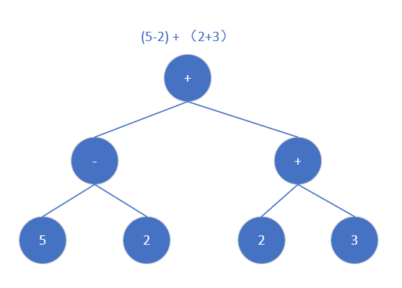
1. 表达式自动求导
构造表达式树
int main() {
Variable a, b, c, d;
Expression f = (a + b) / c + d;
a = 3;
b = 5;
c = 4;
d = 7;
std::cout << f.Value() << std::endl; // 9
std::cout << f.Derivative(a) << std::endl; // 0.25
}

Slide 10
1. 表达式自动求导
表达式树的每一个Node都是Expression
int main() {
Variable a, b, c, d;
Expression f = (a + b) / c + d;
a = 3;
b = 5;
c = 4;
d = 7;
std::cout << f.Value() << std::endl; // 9
std::cout << f.Derivative(a) << std::endl; // 0.25
}

Slide 11
1. 表达式自动求导
Expression具有left和right child，从而可以递归地求值
struct Expression {
double Value() {
if (operator_type == ADD) {
return left->Value() + right->Value();
}
// ...
}
int operator_type;
Expression* left, * right;
};

Slide 12
1. 表达式自动求导
叶结点如何处理？叶结点显然也是一种Expression
struct Expression {
double Value() {
if (operator_type == ADD) {
return left->Value() + right->Value();
}
// ...
}
int operator_type;
Expression* left, * right;
};

Slide 13
1. 表达式自动求导
继承！让Expression和LeafExpression都继承同一个基类
struct Expression : IEvalable {
double Value() {
if (operator_type == ADD) {
return left->Value() + right->Value();
}
// ...
}
int operator_type;
Expression* left, * right;
};

Slide 14
1. 表达式自动求导
继承！让Expression和LeafExpression都继承同一个基类
struct VarExpression : IEvalable {
double Value() { return variable.Value(); }
Variable& variable;
};
struct ConstExpression : IEvalable {
double Value() { return constant; }
double constant;
};

Slide 15
1. 表达式自动求导
如何生成表达式树？
int main() {
Variable a, b, c, d;
Expression f = (a + b) / c + d;
a = 3;
b = 5;
c = 4;
d = 7;
std::cout << f.Value() << std::endl; // 9
std::cout << f.Derivative(a) << std::endl; // 0.25
}

Slide 16
1. 表达式自动求导
重载运算符！
Expression operator+(Variable& a, Variable& b) {
Expression result;
result.operator_type = ADD;
result.left = new VarExpression(a);
result.right = new VarExpression(b);
return result;
}

Slide 17
1. 表达式自动求导
重载运算符！
Expression operator+(Expression a, Expression b) {
Expression result;
result.operator_type = ADD;
result.left = new Expression(a);
result.right = new Expression(b);
return result;
}

Slide 18

1. 表达式自动求导
最后，如何求导？
与求值是相同的
+
$f=a+b$
derivative +
${∂f}/{∂x}={∂a}/{∂x}+{∂b}/{∂x}$

Slide 19

1. 表达式自动求导
最后，如何求导？
与求值是相同的
*
$f=a×b$
derivative *
${∂f}/{∂x}=b×\left({∂a}/{∂x}\right)+a×\left({∂b}/{∂x}\right)$

Slide 20
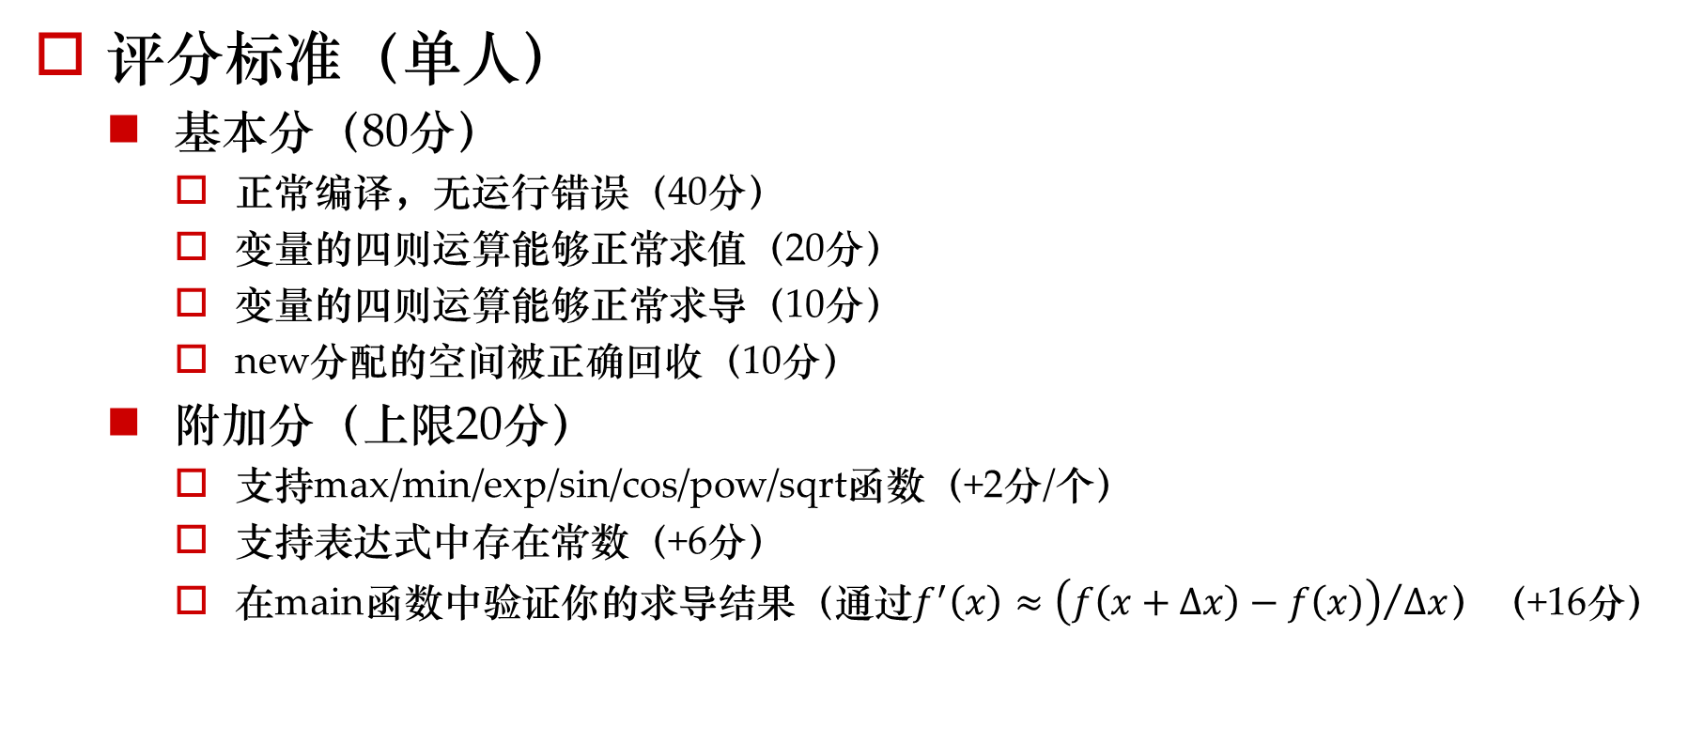
1. 表达式自动求导
评分标准（单人）
基本分（80分）
正常编译，无运行错误（40分）
变量的四则运算能够正常求值（20分）
变量的四则运算能够正常求导（10分）
new分配的空间被正确回收（10分）
附加分（上限20分）
支持max/min/exp/sin/cos/pow/sqrt函数（+2分/个）
支持表达式中存在常数（+6分）
在main函数中验证你的求导结果（通过$f^{′}\left(x\right)≈{\left(f\left(x+Δx\right)−f\left(x\right)\right)}/{Δx}$）（+16分）

Slide 21
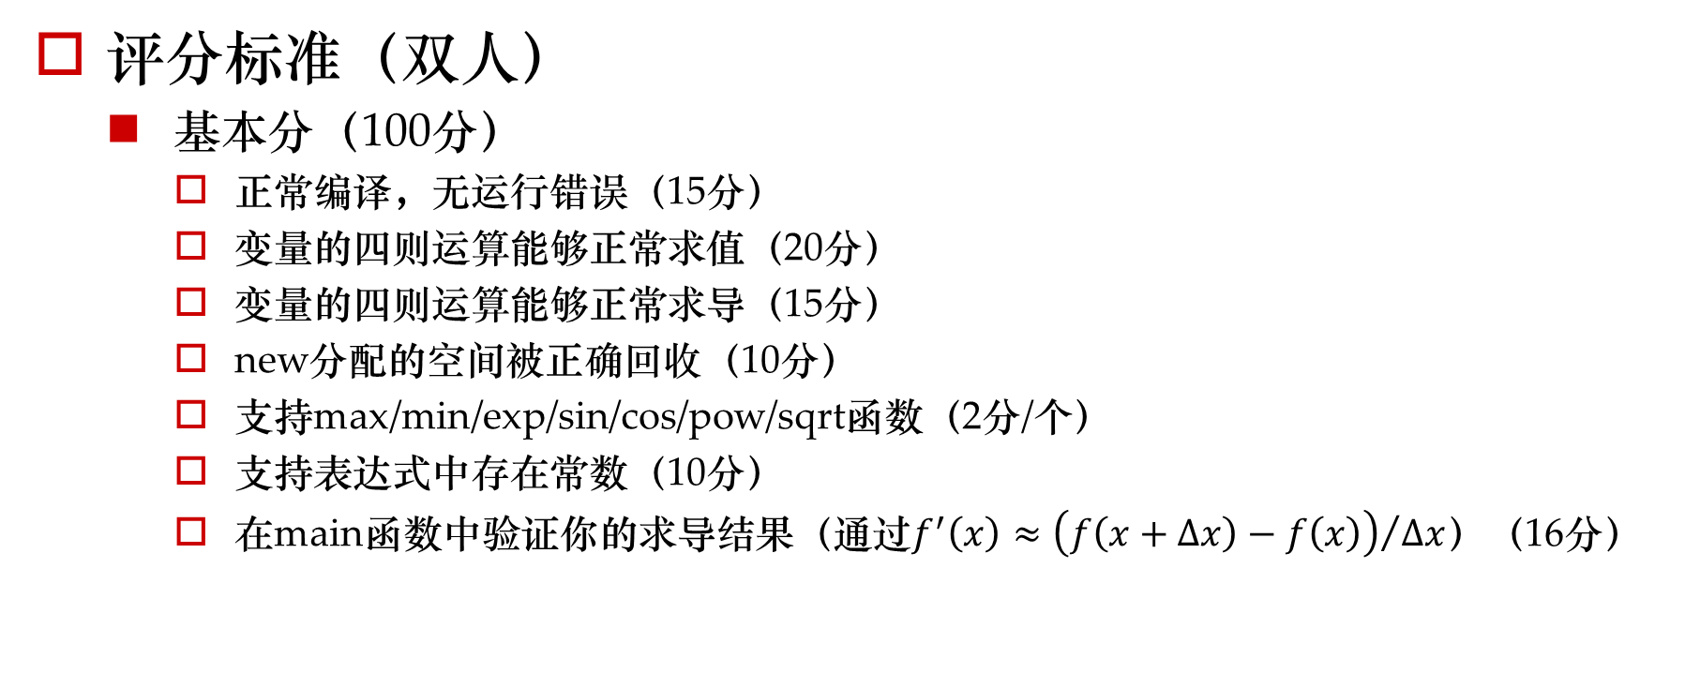
1. 表达式自动求导
评分标准（双人）
基本分（100分）
正常编译，无运行错误（15分）
变量的四则运算能够正常求值（20分）
变量的四则运算能够正常求导（15分）
new分配的空间被正确回收（10分）
支持max/min/exp/sin/cos/pow/sqrt函数（2分/个）
支持表达式中存在常数（10分）
在main函数中验证你的求导结果（通过$f^{′}\left(x\right)≈{\left(f\left(x+Δx\right)−f\left(x\right)\right)}/{Δx}$）（16分）

Slide 22
2. 智能指针实现
在现代 C++ 编程中，标准库包含智能指针，该指针用于确保程序不存在内存和资源泄漏且是异常安全的。
智能指针是在 <memory> 头文件中的 std 命名空间中定义的。 它们对 RAII 或“获取资源即初始化”编程惯用法至关重要。
此习惯用法的主要目的是确保资源获取与对象初始化同时发生，从而能够创建该对象的所有资源并在某行代码中准备就绪。
实际上，RAII 的主要原则是为将任何堆分配资源（例如，动态分配内存或系统对象句柄）的所有权提供给其析构函数包含用于删除或释放资源的代码以及任何相关清理代码的堆栈分配对象。

Slide 23
2. 智能指针实现
void UseRawPointer()
{
// Using a raw pointer -- not recommended.
Song* pSong = new Song(L"Nothing on You", L"Bruno Mars");
// Use pSong...
// Don't forget to delete!
delete pSong;
}

Slide 24
2. 智能指针实现
void UseSmartPointer()
{
// Declare a smart pointer on stack and pass it the raw pointer.
unique_ptr<Song> song2(new Song(L"Nothing on You", L"Bruno Mars"));
// Use song2...
wstring s = song2->duration_;
//...
} // song2 is deleted automatically here.

Slide 25
2. 智能指针实现
智能指针分类
unique_ptr
只允许基础指针的一个所有者。
可以移到新所有者，但不会复制或共享。
shared_ptr
采用引用计数的智能指针。
如果你想要将一个原始指针分配给多个所有者（例如，从容器返回了指针副本又想保留原始指针时），请使用该指针。
直至所有 shared_ptr 所有者超出了范围或放弃所有权，才会删除原始指针。

Slide 26
2. 智能指针实现
需要实现这两种智能指针
unique_ptr
禁用任何形式的拷贝
通过模板，支持任意类型
shared_ptr
初始化的时候额外分配一个int*指针用于计数
每次发生复制，计数都加一
每次发生析构，计数都减一
然后，如果计数为零，则回收分配的空间

Slide 27
2. 智能指针实现
评分标准（单人）
基本分（80分）
正常编译，无运行错误（40分）
unique_ptr阻止了复制（10分）
unique_ptr提供了转移所有权（转移到另一个unique_ptr）的方法（10分）
new分配的任何空间都被正确回收（20分）
附加分（上限20分）
unique_ptr<T>和shared_ptr<T>支持T=int[]（此时以new int[xxx]初始化)（+15分）
unique_ptr和shared_ptr支持重新设置指针（例如，通过=运算符）（+15分）
这将释放当前的资源
unique_ptr和shared_ptr可以移动（+5分）

Slide 28
2. 智能指针实现
评分标准（双人）
基本分（100分）
正常编译，无运行错误（20分）
unique_ptr阻止了复制（5分）
unique_ptr提供了转移所有权（转移到另一个unique_ptr）的方法（15分）
new分配的任何空间都被正确回收（20分）
unique_ptr<T>和shared_ptr<T>支持T=int[]（此时以new int[xxx]初始化)（15分）
unique_ptr和shared_ptr支持重新设置指针（例如，通过=运算符）（20分）
这将释放当前的资源
unique_ptr和shared_ptr可以移动（5分）

Slide 29
3. 命令行参数解析
struct MyArgs {
int pid;
float gamma;
std::string name;
};
int main(int argc, char**argv) {
ArgumentParser<MyArgs> parser;
parser[&MyArgs::pid].set("-p").init(5).hint("process id");
parser[&MyArgs::gamma].set("-g", "--gamma").required().hint("gamma value");
parser[&MyArgs::name].set("-n", "--name").choices("apple", "bee", "cat").hint("object name");
MyArgs args = parser.parse_args(argc, argv); // [exec] -g 0.2 --name cat
std::cout << args.pid << std::endl; // 5
std::cout << args.gamma << std::endl; // 0.2
std::cout << args.name << std::endl; // cat
}

Slide 30
3. 命令行参数解析
如何实现？
struct MyArgs {
int pid;
float gamma;
std::string name;
};
int main(int argc, char**argv) {
ArgumentParser<MyArgs> parser;
parser[&MyArgs::pid].set("-p").init(5).hint("process id");
parser[&MyArgs::gamma].set("-g", "--gamma").required().hint("gamma value");
parser[&MyArgs::name].set("-n", "--name").choices("apple", "bee", "cat").hint("object name");
}

Slide 31
3. 命令行参数解析
parser[&Myargs::pid]返回一个新对象
struct MyArgs {
int pid;
float gamma;
std::string name;
};
int main(int argc, char**argv) {
ArgumentParser<MyArgs> parser;
parser[&MyArgs::pid].set("-p").init(5).hint("process id");
parser[&MyArgs::gamma].set("-g", "--gamma").required().hint("gamma value");
parser[&MyArgs::name].set("-n", "--name").choices("apple", "bee", "cat").hint("object name");
}

Slide 32
3. 命令行参数解析
这个新对象能够set/init/hint/required/choices
struct MyArgs {
int pid;
float gamma;
std::string name;
};
int main(int argc, char**argv) {
ArgumentParser<MyArgs> parser;
parser[&MyArgs::pid].set("-p").init(5).hint("process id");
parser[&MyArgs::gamma].set("-g", "--gamma").required().hint("gamma value");
parser[&MyArgs::name].set("-n", "--name").choices("apple", "bee", "cat").hint("object name");
}

Slide 33
3. 命令行参数解析
每个方法都修改自身的一些属性，然后返回自身的引用
struct MyArgs {
int pid;
float gamma;
std::string name;
};
int main(int argc, char**argv) {
ArgumentParser<MyArgs> parser;
parser[&MyArgs::pid].set("-p").init(5).hint("process id");
parser[&MyArgs::gamma].set("-g", "--gamma").required().hint("gamma value");
parser[&MyArgs::name].set("-n", "--name").choices("apple", "bee", "cat").hint("object name");
}

Slide 34
3. 命令行参数解析
最终这个记录了所需参数详细信息的对象保存在parser中
struct MyArgs {
int pid;
float gamma;
std::string name;
};
int main(int argc, char**argv) {
ArgumentParser<MyArgs> parser;
parser[&MyArgs::pid].set("-p").init(5).hint("process id");
parser[&MyArgs::gamma].set("-g", "--gamma").required().hint("gamma value");
parser[&MyArgs::name].set("-n", "--name").choices("apple", "bee", "cat").hint("object name");
}

Slide 35
3. 命令行参数解析
规定parser[&Myargs::pid]返回Assigner<MyArgs, int>
template<typename A, typename T>
struct Assigner {
Assigner& set(std::string name);
Assigner& set(std::string name, std::string alias);
Assigner& init(T initial_value);
Assigner& hint(const char* msg);
Assigner& required();
Assigner& choices(std::initializer_list<T> choice_list); Assigner(T A::* field) : field(field) {}
T A::* field;
};

Slide 36
3. 命令行参数解析
规定parser[&Myargs::pid]返回Assigner<MyArgs, int>
template<typename A>
struct ArgumentParser {
std::vector<Assigner*> assigners;
template<typename T>
Assigner<A, T>& operator[](T A::* field) {
Assigner<A, T>* result = new Assigner<A, T>;
assigners.push_back(result);
return *result
}
}

Slide 37
3. 命令行参数解析
Assigner有各种各样的T，这里必须使用继承
template<typename A>
struct ArgumentParser {
std::vector<Assigner*> assigners;
template<typename T>
Assigner<A, T>& operator[](T A::* field) {
Assigner<A, T>* result = new Assigner<A, T>;
assigners.push_back(result);
return *result
}
}

Slide 38
3. 命令行参数解析
思考一下基类需要做什么？从命令行参数里读取信息
struct MyArgs {
int pid;
float gamma;
std::string name;
};
int main(int argc, char**argv) {
ArgumentParser<MyArgs> parser;
parser[&MyArgs::pid].set("-p").init(5).hint("process id");
parser[&MyArgs::gamma].set("-g", "--gamma").required().hint("gamma value");
parser[&MyArgs::name].set("-n", "--name").choices("apple", "bee", "cat").hint("object name");
}

Slide 39
3. 命令行参数解析
因此定义基类和派生关系：
template<typename A>
struct BaseAssigner {
virtual bool Parse(A& args, int& index, const char** argv) = 0;
};
template<typename A, typename T>
struct Assigner : BaseAssigner<A> {
bool Parse(A& args, int& index, const char** argv) {
args.*field = ...;
index = ...;
}
T A::* field;
};

Slide 40
3. 命令行参数解析
最后，从ArgumentParser给出Assigner
template<typename A>
struct ArgumentParser {
std::vector<BaseAssigner<A>*> assigners;
template<typename T>
Assigner<A, T>& operator[](T A::* field) {
Assigner<A, T>* result = new Assigner<A, T>;
assigners.push_back(result);
return *result;
}
...
};

Slide 41
3. 命令行参数解析
通过parse_args给出A = MyArgs
template<typename A>
struct ArgumentParser {
...
A parse_args(int argc, char** argv) {
A args;
int i = 0;
while (i < argc) {
bool any_parsed = false;
for (auto assigner : assigners)
if (assigner->Parse(args, i, argv)) { any_parsed = true; break; }
if (!any_parsed) { throw xxx; }
}
return args;
}
};

Slide 42
3. 命令行参数解析
struct MyArgs {
int pid;
float gamma;
std::string name;
};
int main(int argc, char**argv) {
ArgumentParser<MyArgs> parser;
parser[&MyArgs::pid].set("-p").init(5).hint("process id");
parser[&MyArgs::gamma].set("-g", "--gamma").required().hint("gamma value");
parser[&MyArgs::name].set("-n", "--name").choices("apple", "bee", "cat").hint("object name");
MyArgs args = parser.parse_args(argc, argv); // [exec] -g 0.2 --name cat
std::cout << args.pid << std::endl; // 5
std::cout << args.gamma << std::endl; // 0.2
std::cout << args.name << std::endl; // cat
}

Slide 43
3. 命令行参数解析
评分标准（单人）
基本分（70分）
正常编译，无运行错误（40分）
正确实现了解析不同类型参数的功能（30分）
附加分（上限30分）
保留-h和--help，一旦解析到它们，就打印参数的使用说明并退出（+20分）
提供了设定参数初始值、设定参数说明、设定参数选择范围的功能（+5分/个）
保证每个参数只被解析一次，否则报错（+10分）
实现required功能，保证每个required的参数都被解析，否则报错（+10分）
出现未知名称的参数时，报错（+5分）
在语法上进行创新，使得更易用（+10分）

Slide 44
3. 命令行参数解析
评分标准（双人）
基本分（75分）
正常编译，无运行错误（20分）
正确实现了解析不同类型参数的功能（15分）
保证每个参数只被解析一次，否则报错（10分）
出现未知名称的参数时，报错（10分）
保留-h和--help，一旦解析到它们，就打印参数的使用说明并退出（20分）
附加分（上限25分）
提供了设定参数初始值、设定参数说明、设定参数选择范围的功能（+5分/个）
实现required功能，保证每个required的参数都被解析，否则报错（+10分）
在语法上进行创新，使得更易用（+15分）

Slide 45
4. 函数对象化
int sub(int a, int b) {
return a - b;
}
int main() {
Function<int(int, int)> f1 = [](int a, int b){ return a+b; };
Function<int(int, int)> f2 = sub;
std::cout << f1(9, 6) << std::endl; // 15
std::cout << f2(9, 6) << std::endl; // 3
Function<int(int)> f3 = f2(_, 3);
std::cout << f3(9) << std::endl; // 6
Function<int(int, int)> f4 = f3(f1);
std::cout << f4(9, 6) << std::endl; // 12
}

Slide 46
4. 函数对象化
如何实现复合？联系学过的Unary的实现
int main() {
Function<int(int, int)> f1 = [](int a, int b){ return a+b; };
Function<int(int, int)> f2 = sub;
std::cout << f1(9, 6) << std::endl; // 15
std::cout << f2(9, 6) << std::endl; // 3
Function<int(int)> f3 = f2(_, 3);
std::cout << f3(9) << std::endl; // 6
Function<int(int, int)> f4 = f3(f1);
std::cout << f4(9, 6) << std::endl; // 12
}

Slide 47
4. 函数对象化
如何实现复合？让Unary、CombinedUnary都继承IUnary
template<typename F>
struct Function;
template<typename Ret, typename Para1>
struct Function<Ret(Para1)> {
IUnary<Ret, Para1> func;
};
template<typename Ret, typename Para1, typename Para2>
struct Function<Ret(Para1, Para2)> {
IBinary<Ret, Para1, Para2> func;
};

Slide 48
4. 函数对象化
（对lambda函数，也实现一个派生类，继承IUnary）
template<typename F>
struct Function;
template<typename Ret, typename Para1>
struct Function<Ret(Para1)> {
IUnary<Ret, Para1> func;
};
template<typename Ret, typename Para1, typename Para2>
struct Function<Ret(Para1, Para2)> {
IBinary<Ret, Para1, Para2> func;
};

Slide 49
4. 函数对象化
如何实现绑定？让_是一个具有特殊类型的全局变量
int main() {
Function<int(int, int)> f1 = [](int a, int b){ return a+b; };
Function<int(int, int)> f2 = sub;
std::cout << f1(9, 6) << std::endl; // 15
std::cout << f2(9, 6) << std::endl; // 3
Function<int(int)> f3 = f2(_, 3);
std::cout << f3(9) << std::endl; // 6
Function<int(int, int)> f4 = f3(f1);
std::cout << f4(9, 6) << std::endl; // 12
}

Slide 50
4. 函数对象化
如何实现绑定？然后重载括号运算符
int main() {
Function<int(int, int)> f1 = [](int a, int b){ return a+b; };
Function<int(int, int)> f2 = sub;
std::cout << f1(9, 6) << std::endl; // 15
std::cout << f2(9, 6) << std::endl; // 3
Function<int(int)> f3 = f2(_, 3);
std::cout << f3(9) << std::endl; // 6
Function<int(int, int)> f4 = f3(f1);
std::cout << f4(9, 6) << std::endl; // 12
}

Slide 51
4. 函数对象化
评分标准（单人）
基本分（80分）
正常编译，无运行错误（40分）
正确实现0/1/2参数函数的初始化（从普通函数初始化）和调用（20分）
正确实现一元函数的复合（10分）
正确实现0/1参数函数的绑定（10分）
附加分（上限20分）
正确实现二元函数的复合、绑定（+10分/个）
正确实现0/1/2参数函数的初始化（从lambda函数初始化）（+20分）
在语法上进行创新，使得更易用（+10分）
实现任意数量参数的函数的初始化（从普通函数初始化）和调用（+20分）

Slide 52
4. 函数对象化
评分标准（双人）
基本分（85分）
正常编译，无运行错误（20分）
正确实现0/1/2参数函数的初始化（从普通函数初始化）和调用（25分）
正确实现0/1/2参数函数的复合（20分）
正确实现0/1/2参数函数的绑定（20分）
附加分（上限15分）
正确实现0/1/2参数函数的初始化（从lambda函数初始化）（+15分）
在语法上进行创新，使得更易用（+15分）
实现任意数量参数的函数的初始化（从普通函数初始化）和调用（+15分）

Slide 53
5. 字符串实现
实现一个自己的字符串类，支持std::string的基本功能
在此基础上进行扩展
功能可以参考Python中的字符串
split
join
beginswith/endswith
format

Slide 54
5. 字符串实现
评分标准（单人）
基本分（40分）
正常编译，无运行错误（20分）
new分配的空间被正确回收（20分）
附加分（上限60分）
实现对编码的处理（像Python那样编码解码）（+60分）
实现std::string的常用功能（+30分），实现split（+15分）
实现format（+15分），使用参数包来支持任意个参数（+25分）
实现join（+15分），使用参数包来支持任意个参数（+10分）
实现视图功能（类似std::string_view）（+40分）
其他实用的功能（+15分）

Slide 55
5. 字符串实现
评分标准（双人）
基本分（50分）
正常编译，无运行错误（10分）
new分配的空间被正确回收（20分）
实现std::string的常用功能，实现split（20分）
附加分（上限50分）
实现对编码的处理（像Python那样编码解码）（+40分）
实现format（+10分），使用参数包来支持任意个参数（+20分）
实现join（+5分），使用参数包来支持任意个参数（+5分）
实现视图功能（类似std::string_view）（+30分）
其他实用的功能（+10分）

Slide 56
6. 元组实现
实现一个自己的tuple类，类似std::tuple
原则上应该支持任意数量的模板参数
如何实现？
使用private继承和参数包展开
可以参考std::tuple的实现
额外支持tuple转换成std::array的操作

Slide 57
6. 元组实现
额外支持tuple转换成std::array的操作
template<typename OriginalType> struct ConvertFunctor; template<> struct ConvertFunctor<int> {
std::string operator()(int x) { return std::to_string(x); }
}; template<> struct ConvertFunctor<double> {
std::string operator()(double x) { return std::to_string(x); }
}; template<> struct ConvertFunctor<std::string> {
std::string operator()(std::string x) { return x; }
}; int main() {
Tuple<int, std::string, double> tpl { 1, "2", 3.0 };
auto lst = tpl.ConvertToArray<ConvertFunctor>(); // std::array<std::string, 3>
}

Slide 58
6. 元组实现
评分标准（单人）
基本分（50分）
正常编译，无运行错误（50分）
附加分（上限50分）
支持任意数量的模板参数（+30分）
支持访问第n个元素（可以参考std::get）（+20分）
支持元组的连接（+20分）
支持元组到数组的转换（+20分）

Slide 59
6. 元组实现
评分标准（双人）
基本分（80分）
正常编译，无运行错误（30分）
支持任意数量的模板参数（30分）
支持访问第n个元素（可以参考std::get）（20分）
附加分（上限20分）
支持元组的连接（+20分）
支持元组到数组的转换（+20分）

